Slide 1
Određivanje pasmine pasa
Iva Sever, Mateja Šarić, Valentina Tucelj i Kristina Vellico

Slide 2
Uvod
Kaggleovo natjecanje Dog Breed Identification (2017.)
nadzirano učenje
za svaku sliku u testnom skupu podataka predvidjeti vjerojatnost za svaku od 120 pasmina pasa koristeći metode za klasificiranje
120 pasmina
usporediti točnost različitih modela

Slide 3
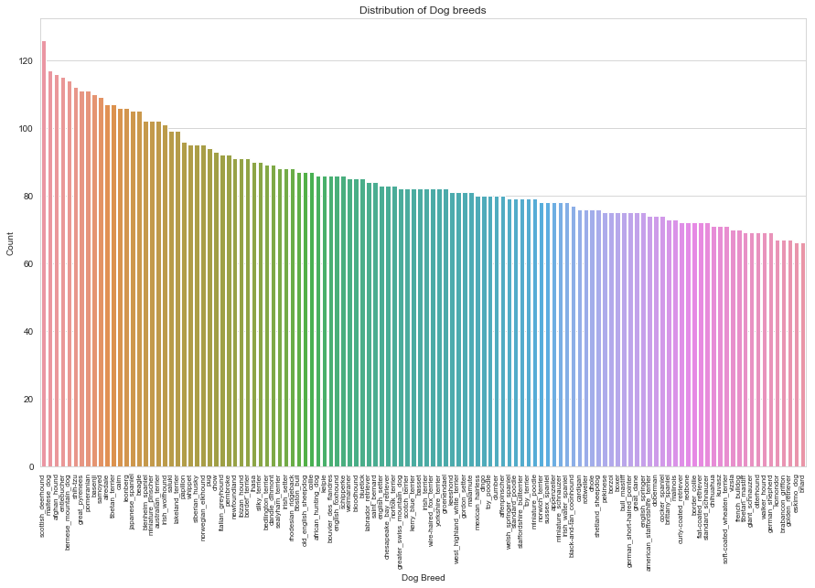

Slide 4
Opis problema
klasifikacija slika pomoću dubokih neuronskih mreža
skup podataka preuzet sa stranice natjecanja od 20 579 stvarnih slika:
10 222 slika za treniranje
10 357 slika za testiranje
velike razlike u skupu podataka između kategorija
16 najzastupljenijih kategorija

Slide 5
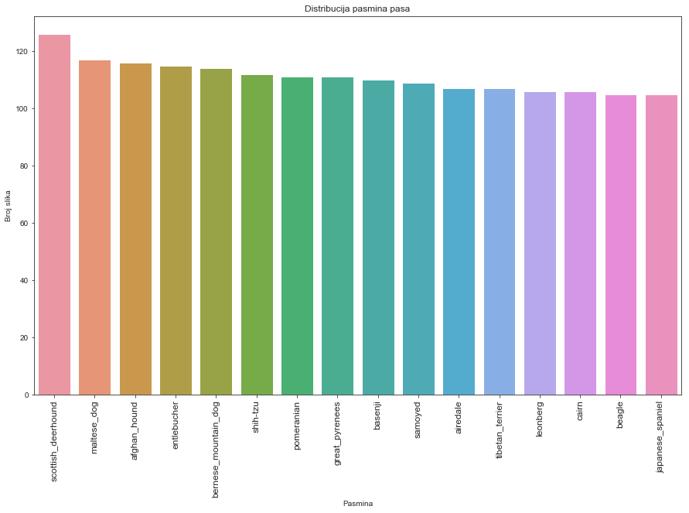

Slide 6
Metode
predtrenirani modeli
ResNet50
VGG16
Inception
Xception
logistička regresija na Inception i Xception
koristimo:
Tensorflow radno okruženje
biblioteke Numpy i Pandas

Slide 7
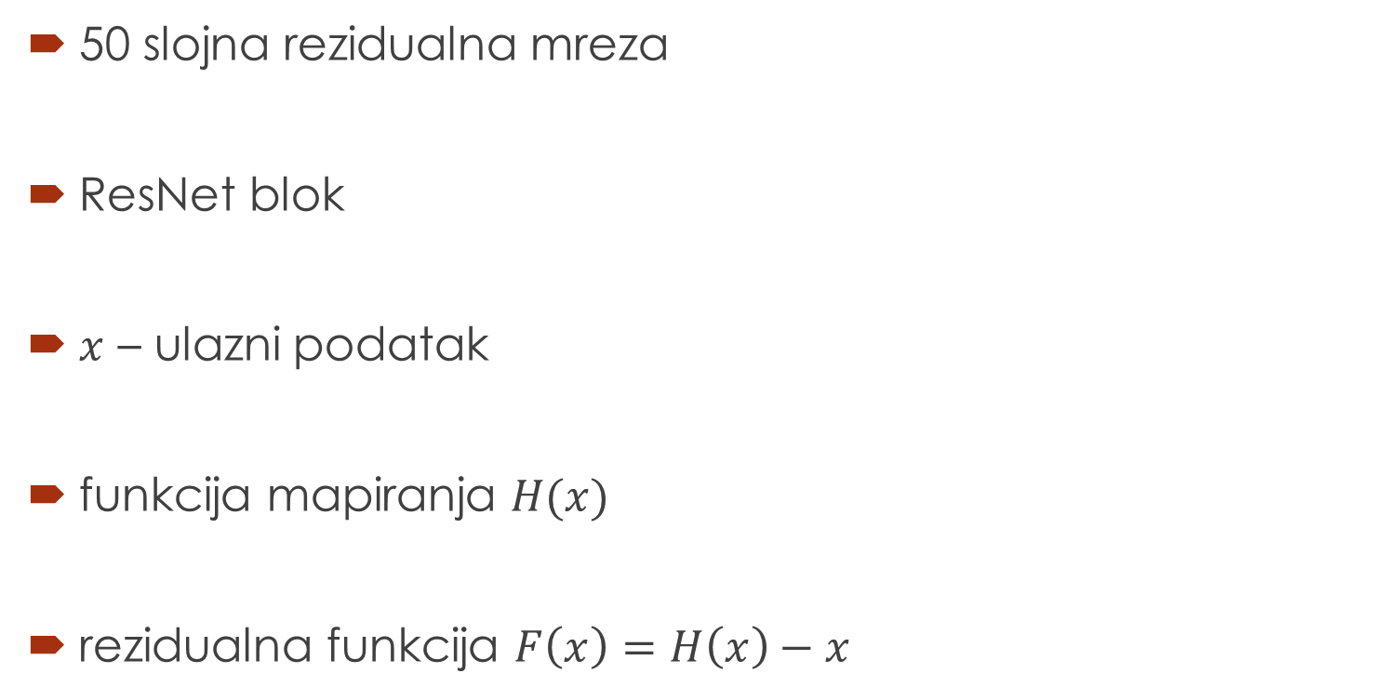
Metode – ResNet50
50 slojna rezidualna mreza
ResNet blok
$x$ – ulazni podatak
funkcija mapiranja $H(x)$
rezidualna funkcija $F\left(x\right)=H\left(x\right)−x$
Notes:
Rezidualni blokovi koriste takozvane "precice". Ulaz rezidualnog bloka se grana gdje se jedna grana ˇ sastoji od nekoliko konvolucijskih slojeva dok je druga grana precica do kraja rezidu- ˇ alnog bloka gdje se dvije grane spajaju prije primjene nelinearnosti. Izlazi dviju grana se jednostavno zbroje i na takvu sumu se primjenjuje nelinearnost, cime smo dobili iz- ˇ laz rezidualnog bloka. Grana koja predstavlja precicu u ovom slu ˇ caju koristi funkciju ˇ identiteta, tj. jednostavno preslikava ulaz, ali su moguce i razne druge funkcije. Uz to, ´ kako se dvije grane zbrajaju, dimenzije im se moraju podudarati. S povecanjem broja slojeva, raste i broj parametara u mreži. Kako bi taj broj ostao ´ na normalnim razinama, u mrežama koje imaju 50 ili više slojeva koriste se blokovi s uskim grlom (engl. bottleneck). Takoder, blokovi s uskim grlom sprje ¯ cavaju prena- ˇ ucenost.

Slide 8
Metode – VGG16
Visual Geometry Group, Oxford
dimenzije slika 224x224
16 slojeva, 3x3 filteri
logistička regresija na VGG16 značajkama

Slide 9
Metode – Inception i Xception
važna prekretnica u razvoju CNN klasifikatora
nekoliko verzija mreže (Inception v1, Inception v2 i Inception v3, Inception v4 I Inception-ResNet)
Xception je proširenje Inception arhitekture
koristi se za duboko učenje

Slide 10
Prikaz rezultata
Kaggle Kernel
Jupyter bilježnica
dodani potrebni skupovi podataka
Dog Breed Identification
Keras Pretrained Models
VGG-16

Slide 11
Prikaz rezultata- ResNet50
točnost: 81%

Slide 12
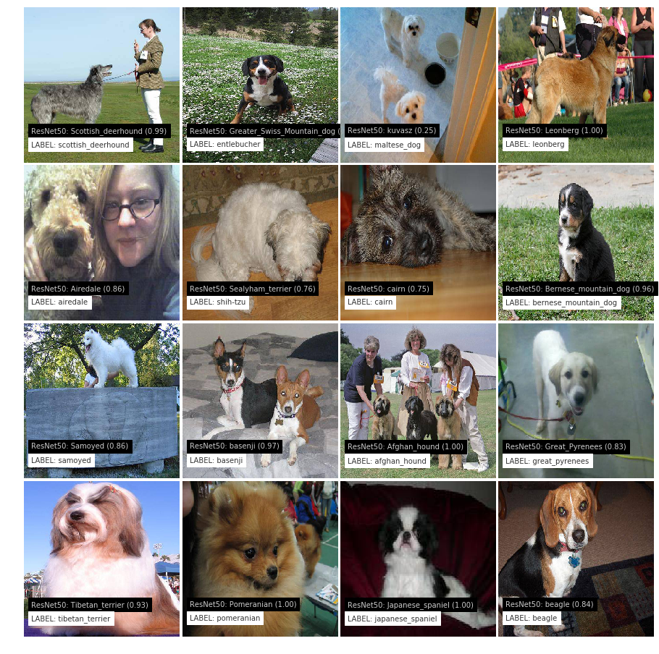

Slide 13
Prikaz rezultata
Logistička regresija s Inception
Logistička regresija s Xception
dimenzija slika: 299x299
validacijska točnost: 97%
validacijski gubitak: 0.08
dimenzije slika: 299x299
validacijska točnost: 98%
validacijski gubitak: 0.07

Slide 14
Prikaz rezultata
kombinacija logističke regresije s Inception i Xception:
validacijska točnost: 98%
validacijski gubitak: 0.07

Slide 15
Prikaz rezultata-VGG 16
logistička regresija
validacijska točnost: 92%
validacijski gubitak: 0.35

Slide 16
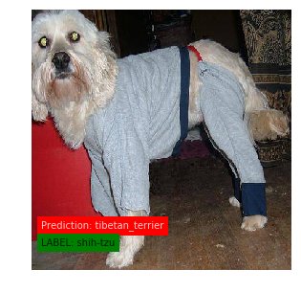
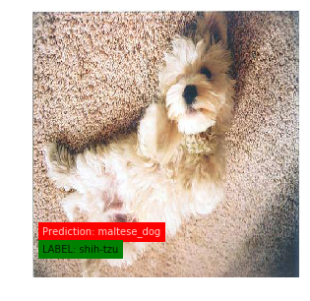
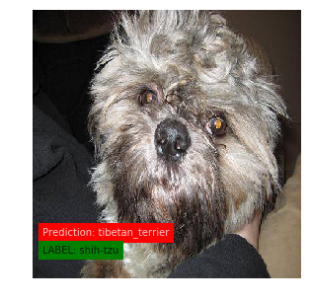
Greške u klasifikaciji

Slide 17
Prikaz rezultata – VGG s treniranjem
dimenzije slika 224x224
model treniran kroz 10 epoha
10% slika skupa za treniranje za validaciju
10. epoha
gubitak: 4.8664
točnost: 42%
validacijski gubitak: 3.5895
validacijska točnost: 50%

Slide 18
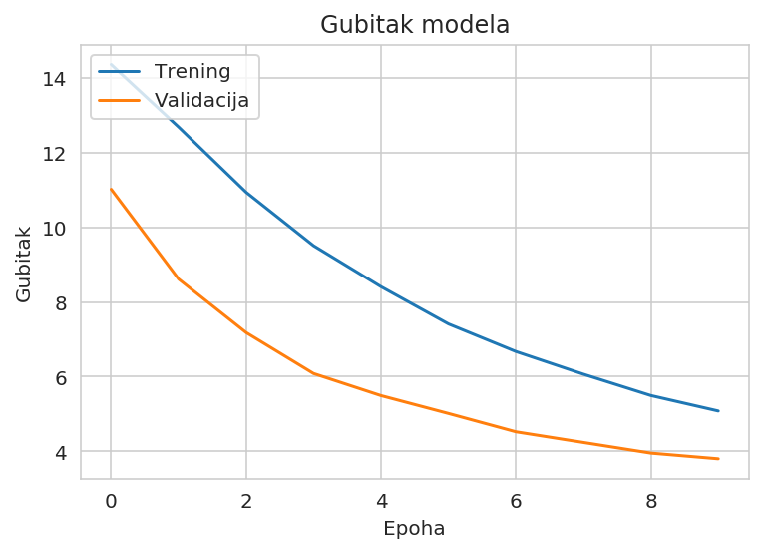
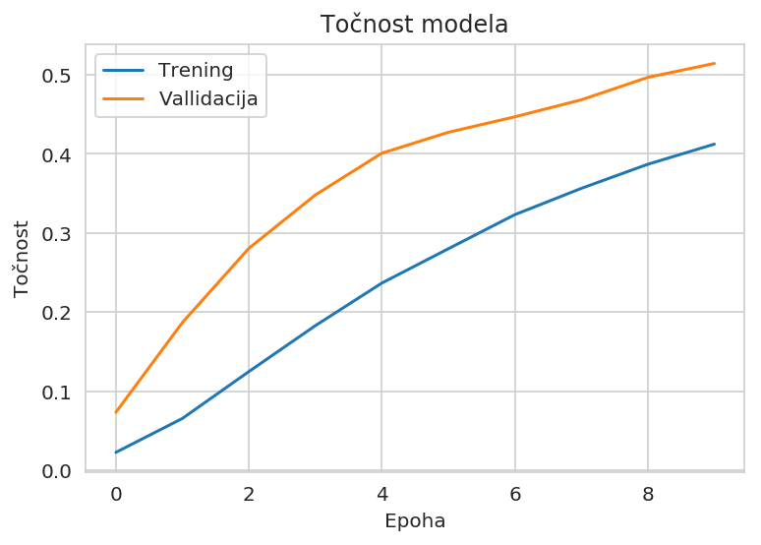
Prikaz gubitka i točnosti po epohama

Slide 19
Prikaz gubitka i točnosti po epohama

Slide 20
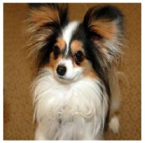
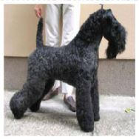
Prikaz rezultata – VGG s treniranjem
100% da je Eskimo Dog
100% da nije
German Shepher
Irish Setter
Irish Terrier
87.42% da je Bullmastiff
0.018% da je Groenendael
Stvarno: Papillon
Stvarno: Standard Schnautzer

Slide 21
Zaključak
korištenjem više različitih modela poboljšava se točnost
nedostatak: zahtjevnost učenja većeg broja modela
dobrim odabirom skupa podataka, dobrom redukcijom dimenzionalnosti i kombinacijom više modela, naizgled težak zadatak prepoznavanja pasmine pasa može se riješiti dosta uspješno
uspješnost predikcije veća od 90%

